Slide 1
VÍTEJTE
V PŘÍBĚHU KRAJSKÉHO AKČNÍHO PLÁNOVÁNÍ
na závěrečné konferenci projektu P-KAP
22. 9. 2021, Hotel DUO

Slide 2
P-KAP Příběh akčního plánování
Za každým projektem stojí především lidé,
kteří ho společně realizují a v našem projektu jich bylo opravdu hodně…
Irena Fričová
Manažerka projektu

Slide 3
… aby se děti těšily do školy …
Notes:
Pixabay - https://pixabay.com/cs/vectors/rodina-kreslen%c3%bd-lid%c3%a9-otec-m%c3%a1ma-5033990/

Slide 4
CŽU
OGK
GI
ŠAP
PA
P-KAP
KAP
Dg
Cj
RT KAP
In
IKAP
Mg
Pt
Kp
Ov
Řp
Čg
Po
PPO
Cu

Slide 5
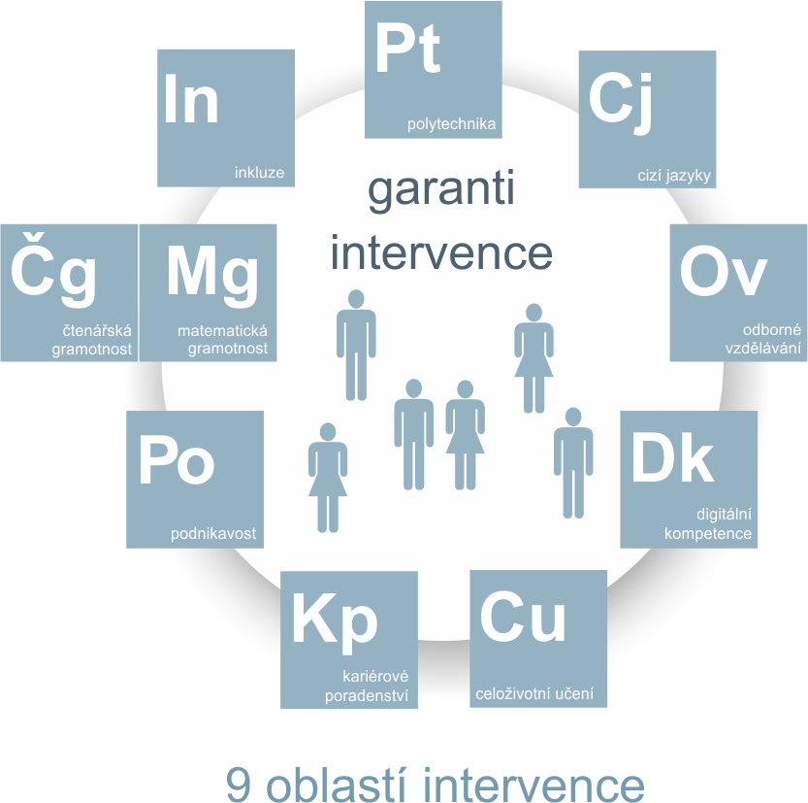
P-KAP
PŘÍBĚH
AKČNÍHO PLÁNOVÁNÍ

Slide 7
1004 zapojených škol

Slide 8
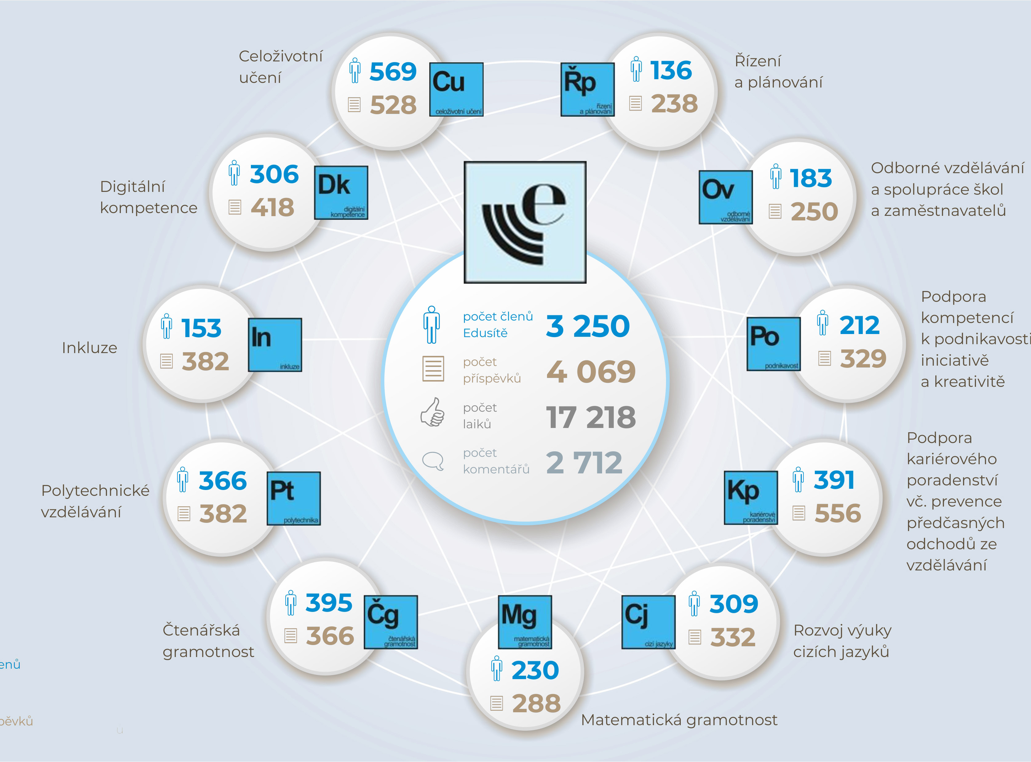
www.edusit.cz
Počet členů
Počet příspěvků

Slide 9
ať vám všechny dnešní příspěvky přinesou inspiraci pro vaše plány
Irena Fričová
Manažerka projektu
+420 603 502 920
Irena.fricova@npi.cz
Národní pedagogický institut
České republiky
Senovážné náměstí 872/25
110 00 Praha 1

